Slide 1
BDT(bad, disk, tvätt)-anläggningar
Krävs i följande fall;
Nybyggnationer
Har idag en sluten tank för wc
Ansökan om ny wc-toalett eller torrtoalett
Ekonomiskt att separera bort WC-vatten från BDT-vatten tex synliga rör i krypgrund /källare
Områden med hög hälsoskydd(samlad bebyggelse) eller vattenskyddsområden
Processen för rening består av följande steg;
Partikelavskiljning/Sedimentering
Biologisk rening av fosfor, kväve och organiskt material
Rening av smittämnen
För att en anläggning ska få tillstånd krävs att tillverkaren kan visa upp en prestandadeklaration som visar att anläggningen klarar reningseffektiviteten ställd i förordningen HVMFS 2016:17.Vilket innebär ett reduktionskrav på 82% (utsläppshalt 30 mg/l för BOD7 ) samt för fosfor ; hög skyddsnivå ; 60 % ( 1 mg/l)

Slide 2
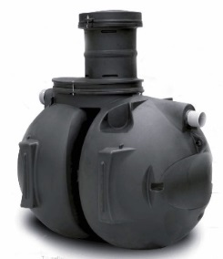
BDT – Infiltration och markbädd -konventionell samt kompaktfilter Slamavskiljare på ≥ 0,9 m³ som första steg => - Lättskött ingen el endast el då en pump behövs - Luftning via självdrag - Passar på tomter med jord - Kräver oftast en större yta - Provgrop behövs - Regelbunden slamtömning - Kan byggas efter önskad kapacitet Infiltration fungerar endast på sandiga genomsläppliga jordar (ovanliga i Stockholmstrakten) Dessa produkter har fått tillstånd från SMOHF för ett hushåll, men det finns fler produkter på marknaden .
Markbädd användas på leriga och tunna jordar,
ytbehov 4- m²
-i områden med många enskilda brunnar
-inspektionsbrunn för provtagning

Slide 3
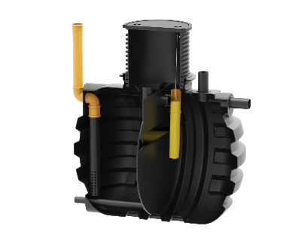
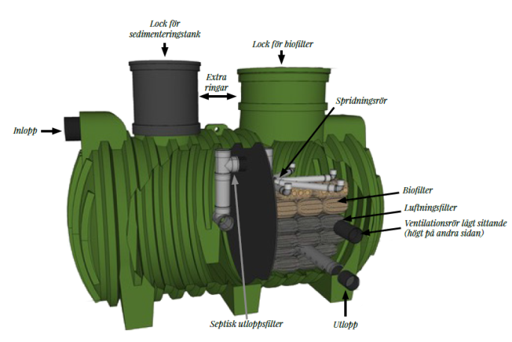
BDT ’markbädd på burk ’ Slamavskiljare på 0,9 m³ som första steg!
4evergreen, Biorock
1,15 x 1,15 x 2,1 m
1-5 personer
Lättskött: vid slamflykt lyfts locket och säcken plockas upp för renspolning
Passar i sluttningar
Utbytbart filter →behöver inte grävas om
Kräver liten yta ofta inbyggd slamavskiljare
Regelbunden slamtömning
Luftning via självdrag
Minsta kapacitet visas, finns även med högre kapacitet
FANN, Biobädd 5CE
2,4 x 1,2 x 1,2 - 2,2 m
1-7 personer
Eldriven fläkt
Conclean kompakt,BDT
2,26x1,22x,1,42 m
1-5 personer
Inbyggd slamavskiljare Utbytbart filter →behöver inte grävas om
Passar i sluttningar
4evergreen, BDT på burk
1,84x1,4x1,55-206 m
1-5 personer
Inbyggd slamavskiljare.
Utbytbart filter →behöver inte grävas om
Passar i sluttningar
Dessa produkter har fått tillstånd från SMOHF för ett hushåll, men det finns fler produkter på marknaden!

Slide 4
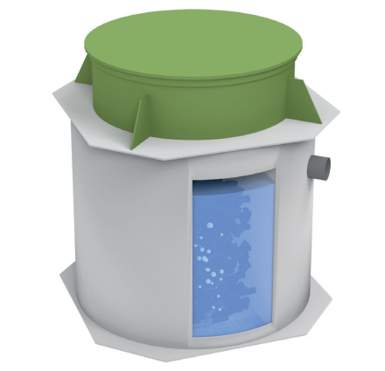
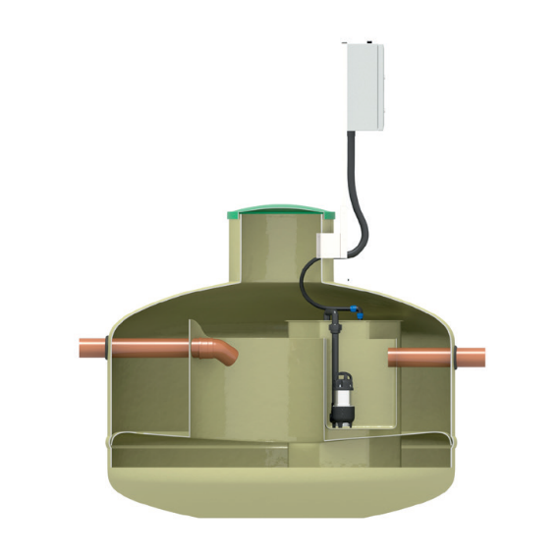
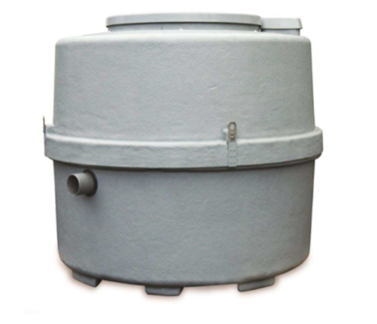
BDT-reningsverk
Topas BDT 5
123x131cm
Inlopp 81 cm
1-5 personer
Energiförbrukning 255 kWh/år
Kräver el
Liten yta
Inbyggd slamavskiljare
Regelbunden slamtömning
Utbytbart delar →behöver inte grävas om
Luftning via pump, ger en bättre funktion
Eco-box BDT
170x130 cm
1-4 personer enl. test
Eldriven luftpump 400 kWh/år
Finns med högre kapacitet
Efterpoleringsbädd med makadam 8-16 el. dagvattenkasseter krävs
Jets, Ecomotive A02
180 x 150 cm,
1-5 personer
pump 17 kWh/år(nedgrävd)
krossad klinker/sten
780 kg
självförankringsbar
BAGA solo
200x175 cm
1-5 personer
Eldriven luftpump
330 kWh/år
Dessa produkter har fått tillstånd från SMOHF för ett hushåll, men det finns fler produkter på marknaden .

Slide 5
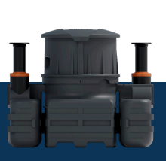
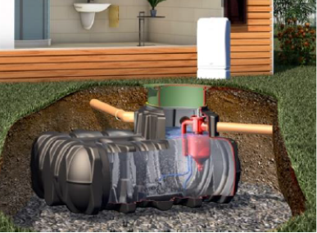
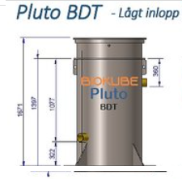
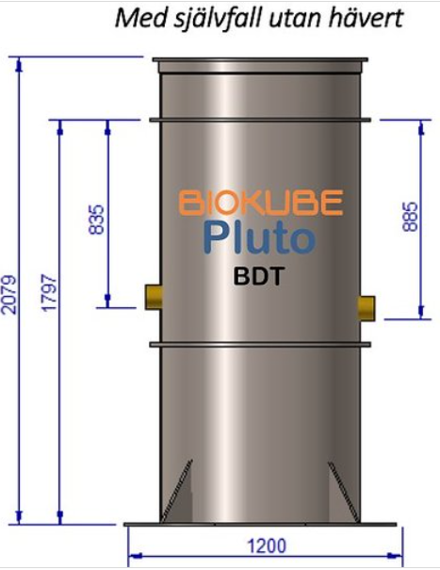
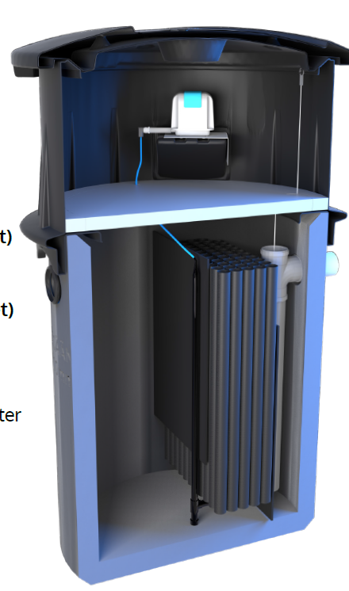
BDT-reningsverk
Vestelli hybrid
240x170x183 cm
Inlopp 85 cm
1-10 personer
Luftpump 254 kWh/år
Kräver el
Liten yta
Inbyggd slamavskiljare
Regelbunden slamtömning
Utbytbart delar →behöver inte grävas om
Luftning via pump, ger en bättre funktion
Minsta kapacitet visas, finns även med högre kapacitet
Biokube pluto BDT
85-120x167 cm, 1-6 personer
Två modeller;
Djupt inlopp/högt uttag
Självfall
Vestelli bio 3
220x120 cm
1-6 personer
Luftpump 254 kWh/år
Plast/betong
1200 kg självförankringsbar
Conclean, Grey2clean
245x210x105 cm ; 3 m3
1-7 personer. Tillverkad i återvunnen plast
Luftpump ca 350 kWh/år
Dessa produkter har fått tillstånd från SMOHF för ett hushåll, men det finns fler produkter på marknaden .

Slide 6
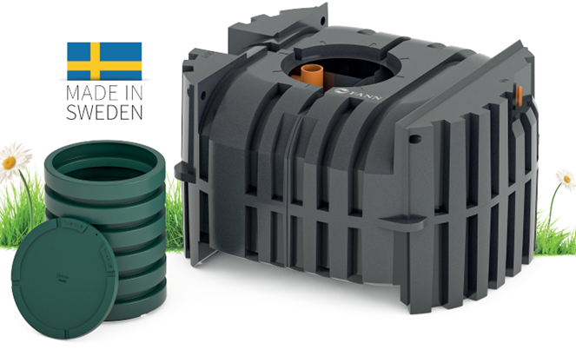
BDT-reningsverk
Kräver el
Liten yta
Inbyggd slamavskiljare
Regelbunden slamtömning
Utbytbart delar →behöver inte grävas om
Luftning via pump, ger en bättre funktion
Minsta kapacitet visas, finns även med högre kapacitet
FANN Grey –BDT
200x210175x118 cm
1-7,5 personer
Luftpump 350 kWh/år
Dessa produkter har fått tillstånd från SMOHF för ett hushåll, men det finns fler produkter på marknaden .

Slide 7
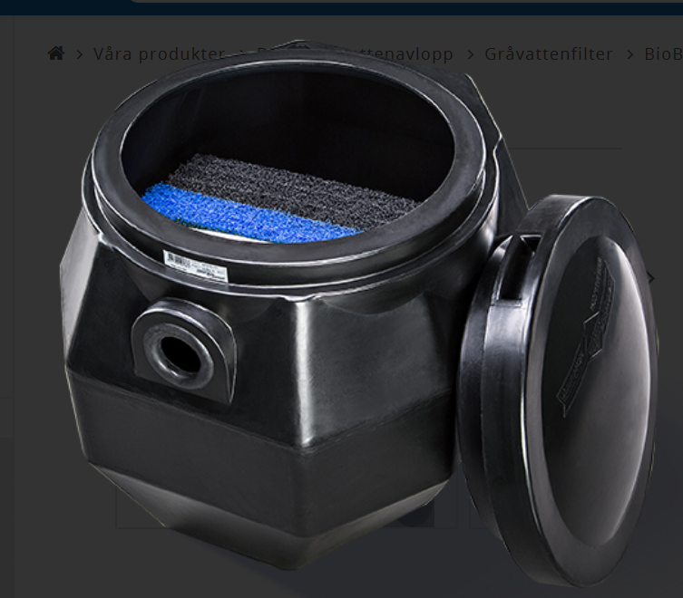
BDT –”filterbox”
Ecomatic Willa
60 x 123 cm, 45 kg
1-5 personer
Filterbyte årligen,
Ingen fosforfälla vid BDT-vatten
Endast fritidsboende
Endast fritidsboende
Fåtal produkter fått tillstånd
Slamavskiljning och rening via filter
Liten yta
Har ingen luftning
Biobox XL
80 x 75,5 cm
Rengöring av filter årligen
Få installationer tex två kranar i huset
( ingen dusch, diskmaskin eller tvättmaskin.)
Kräver efterpolerings bädd
Endast fritidsboende
Dessa produkter har fått tillstånd från SMOHF för ett hushåll, men det finns fler produkter på marknaden!

Slide 8
Skyddsnivåer
Anläggning för både wc samt BDT-vatten har olika krav på rening beroende på vilken skyddsnivå som gäller på platsen för avloppsanläggningen.
Är du osäker på skyddsnivå för dig ,fråga Södertörns miljö och hälsa
SKYDDSNIVÅ | KRAV | ÅTGÄRD
HÖGT HÄLSOSKYDD, gäller där avloppsvatten riskerar att förorena dricksvatten( samlade områden) | WC till mark inte tillåtet | WC till sluten tank med en separat BDT-anläggning
NORMAL HÄLSOSKYDD | Inga speciella krav
HÖGT MILJÖSKYDD, gäller inom områden som är belägna inom 300 m till sjö inklusive Östersjön samt de som har mindre än 100m till en å eller bäck. | BOD -90% reduktion Fosfor -90% reduktion Kväve -50% reduktion | Beskrivs i presentationen
NORMAL MILJÖSKYDD | BOD -90% reduktion Fosfor -70% reduktion | Beskrivs på s 19

Slide 9
BDT+WC -anläggningar
En anläggning för allt avloppsvatten, möjligt att få tillstånd för i följande fall *;
Idag en avloppslösning för allt avloppsvatten och det är dyrt att separera bort wc-vatten t ex Platta på mark, flera toaletter på olika plan,
Torrtoalett idag och vill ha wc-lösning där det inte är möjligt med tömning av kommunen
*Gäller dock oftast inte i områden med hög hälsoskydd( samlad bebyggelse) eller vattenskyddsområden
Processen för rening består av följande steg;
Partikelavskiljning/Sedimentering
Kemisk Fosforrening
Biologisk rening av kväve och organiskt material
Rening av smittämnen
Många kräver påfyllnad av vatten efter tömning
*
Notes:
WC samt BDT-vatten som går ut till en reningsanläggning är inte anpassade till kommunens avfallssystem för kretsloppsåterföring.
Vid ansökan om en anläggning för både WC samt BDT-vatten ska alltid ett kretsloppsanpassat alternativ med kostnadsberäkning även redovisas.
För fastigheter där det inte är möjligt att anlägga en ”kretsloppslösning” , där det dyrt att separera avloppsledningar samt för gemensamhetsanläggningar finns möjlighet att få tillstånd en anläggning för både WC samt BDT-vatten. Gäller inte där det bedöms vara hög hälsoskyddsnivå.

Slide 10
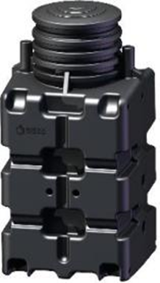
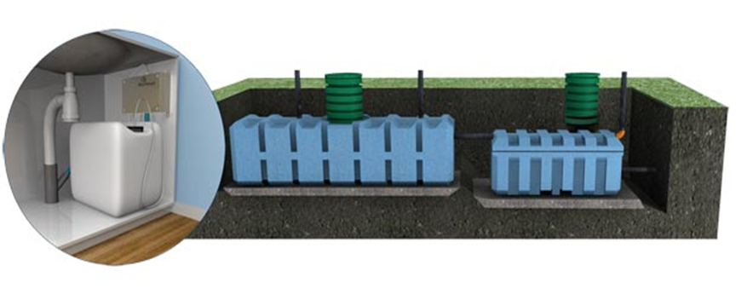
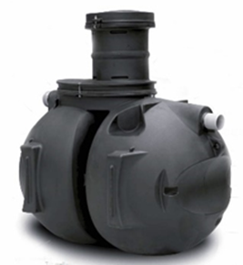
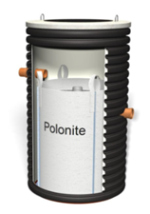
BDT + WC -fosforrening
Kemfällning; -En fällningskemikalie tillsätts kontinuerligt och binder upp fosfor. En traditionell teknik som är beprövad. Det finns en rad olika tekniker för dosering. En smart dosering är att styra doseringen efter antalet toalettbesök. Vissa leverantörer har kontinuerlig dosering som förbrukar ca 80-100 l extra vatten per dygn.
Elektrisk rening: Elektrisk pulsgivning till offeranod .Behöv byta anoder kontinuerligt
Fosforfilter: Utbytbart filtermaterial. Finns flera varianter. En vanlig produkt finns i 500 kg eller 1 000 kg säckar. Flera tillverkare har slutat med den produkten.
Biologisk rening; Rening via bakterier. Klarar endast rena för normal nivå
Dessa produkter har fått tillstånd från SMOHF för ett hushåll, men det finns fler produkter på marknaden .

Slide 11
WC+BDT – Infiltration och markbädd -konventionell samt kompaktfilter Kemfällning kombinerat med Slamavskiljare på ≥ 2-4 m³ som första steg => - Rening av kväve, organiskt material samt smittämnen - Lättskött ingen el endast el då en pump behövs - Passar på fastigheter med jord - Kräver oftast större yta - Provgrop behövs - Regelbunden slamtömning - Kan byggas efter önskad kapacitet Infiltration fungerar endast på sandiga genomsläppliga jordar (ovanliga i Stockholmstrakten) Dessa produkter har fått tillstånd från SMOHF för ett hushåll, men det finns fler produkter på marknaden .
Markbädd -i områden med många enskilda brunnar
-inspektionsbrunn för provtagning

Slide 12
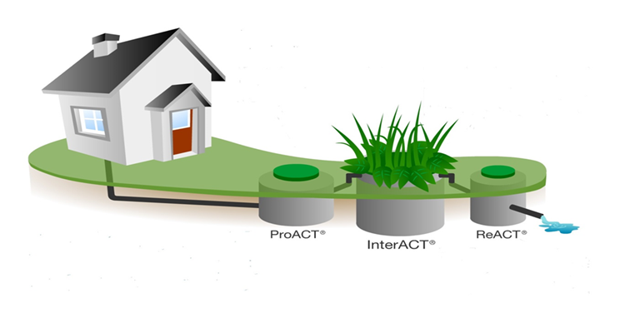
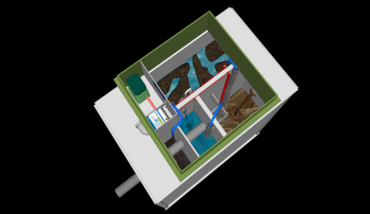
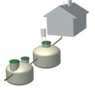
BDT + WC minireningsverk
Serviceavtal, tömning samt tillsynsavgift
Tar liten plats
Kräver en metod för att ta bort ta bort smittämnen; mest robusta är markfilter- t ex en mindre infiltration eller markbädd. Mindre utrymmes krävande är ett membranfilter eller filter ( ex sandfilter) samt UV-ljus
Minireningsverk (följande tillverkare/leverantörer) har hittills fått tillstånd från SMOHF, efter en individuell bedömning på platsen. OBS! Det finns fler produkter på marknaden.
Alnarp Cleanwater Technology (ACT Natural ^{TM)} ,Aquatec, AgustEco, Baga Kingspan, Bioclere, Biovac, Biovacuum, Ecolator, EcoTech, 4evergreen, Greenrock, GPA Flowsystem AB , IFO Vattenrening, Kenrex Envirotech, Klargester AB/Kingspan, Klaro renigsverk AB, Miljöavloppet, Mälaren, Oxyfix, Sterom, Svenskt avlopp, Terana Infrastruktur, Topas Vatten, Tranås Cementvarufabrik, Uponor
Dessa produkter har fått tillstånd från SMOHF för ett hushåll, men det finns fler produkter på marknaden .

Slide 13
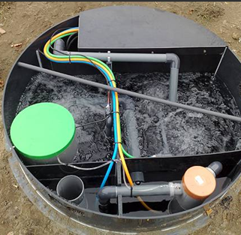
WC+BDT- Minireningsverk
Att det finns ett avskilt slamlager
För övrigt är följande viktigt ;
Verket bör ha en utjämningstank eller bygga på satsvis rening.
Att verket klarar störningar tex strömavbrott, tillfällig överbelastning, flytslam och möjligheter till bräddning
Det skall även vara enkelt att kontrollera processen; Lampor bör varna när t. ex luftning inte fungerar, kemikalie för fosforfällning är slut m.m. samt slammängd och kvalité på slam .
Den vanligaste tekniken för minireningsverk är via bakterier (aktivt slam).Viktigt att kontrollera hos ett sådant verk är följande;

Slide 14
Skillnad hög/normalskyddsnivå
ANLÄGGNING | NORMAL miljö- och hälsoskydd (WC+BDT) | HÖGT miljöskydd (WC+BDT) | HÖG hälsoskydd (WC+BDT)
Infiltration | OK | NEJ för WC +BDT // OK för BDT + sluten tank för WC eller torrtoalett | OK för BDT + sluten tank för WC eller torrtoalett
Markbädd | Ok (i undantagsfall kan kemiskfosforfällning behövas) | OK, med kemiskfosforfällning för WC+BDT / /OK för BDT+sluten tank för WC | OK för BDT + sluten tank för WC eller torrtoalett
Markbädd på burk | OK med kemiskfosforfällning eller fosforfilter | OK med kemiskfosforfällning eller fosforfilter | OK för BDT + sluten tank för WC eller torrtolett
Reningsverk för BDT | OK för BDT + sluten tank för WC eller torrtolett | OK för BDT + sluten tank för WC eller torrtolett | OK för BDT + sluten tank för WC eller torrtolett
Minireningsverk | OK ibland krävs efterpoleringssteg: markbädd eller liknande för hygienisering | OK med efterpoleringssteg: markbädd/UV/klorering eller liknande för hygienisering | OK endast för fastigheter som ej kan separera bort wc samt reningsverk som klarar hög hälsoskydd.
Alnarp Cleanwater Technology ACT Natural™ | OK med fosforfilter (proACT+interACT+reACT | OK med fosforfilter (proACT+interACT+reACT) | Nej

Slide 15
WC-avloppslösningar kostnader under 20 års tid
Anläggning/Kostnad | Minireningsverk | 2 Vakuumtoaletter + BDT-anläggning
Investeringskostnad | 150 000 | 200 000
Driftkostnad/år | 10 300 | 2 600
Totalkostnad/år | 19 700 | 15 200
Kretslopp för fosfor | nej | ja
Kretslopp för kväve | nej | ja
Avrundat totalkostnad/20 år | 400 000 | 300 000
Beräknat på ett hushåll om 5 personer permanentboende
Investeringskostnader varierar stort beroende på platsens förutsättningar

Slide 16
Prisjämförelse mellan olika tekniker med några produktexempel
PRODUKTGRUPP | PRODUKT | DRIFT ( ~ kr/år) fritidsboende | DRIFT ( ~ kr/år) fastboende
BDT infiltration/markbädd | Flertalet tillverkare | 400 | 800
BDT markbädd på burk | Fann In-drän 5 | 600 | 1 100
 | Biorock | 400 | 1 100
BDT gråvattenfilter | Ecomotive A02 | 2 200 | 2 800
 | Ecomatic Willa | 1 300
BDT+WC markbädd på burk med fosforrening | Fann In-drän 5+kemisk fällning | 2 500 | 3 200
 | Fann In-drän 5+fosforfälla | 2 400 | 5 800
 | Biorock+fosforfälla | 2 300 | 5 500
BDT+WC minireningsverk | Flertalet tillverkare | 5 400 - 8 000 (10 500)* | 7 000 - 11 000 (16 000)*
BDT+WC biologisk reningsverk (ACT) | ACT NaturalTM | 1 900 | 4 500
Vakuumtoaletter | Flertalet tillverkare | 1 000** | 2 000**
Förbränningstoaletter | Flertalet tillverkare | 4 000** | 14 000**
Torrtoaletter (SRV-tömning: latrintunna /bara urin***) | Flertalet tillverkare | 2 800/1000*** | 6 200/1000***
*) Vid återfyllnad av vatten (SRV) ***) Tömning 1 ggr/år
**) Källa: BalticSea 2020
Prisuppgifter baseras på SRV:s och SMOHF:s taxa 2015 samt information från leverantörer
Dessa produkter har hittills fått tillstånd från SMOHF, men det finns fler produkter på marknaden!

